Slide 1
F I Z I K A
6- sinf
MAVZU: ARXIMED QONUNI
$$F_{A}$$
$$F_{og′}$$

Slide 2
Nima uchun?
Suvga mix yoki kichkina tosh tashlansa, cho‘kib ketadi. Lekin katta yog‘och g‘o‘la, qayiq va ulkan kemalar suvda suzib yuradi.
Bunga sabab nima?

Slide 3
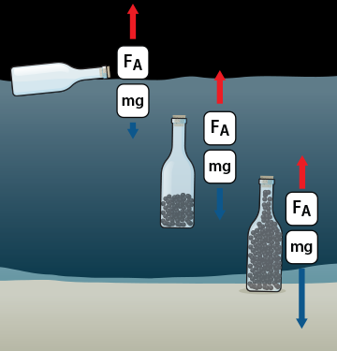
Nima uchun?
$$F_{A}$$
$$F_{og′}$$

Slide 4
OG‘IRLIK KUCHI

Slide 5
YUQORIGA KO‘TARUVCHI KUCH

Slide 6
Amaliy mashg‘ulot

Slide 7
Arximed qonuni

Slide 8
YUQORIGA KO‘TARUVCHI KUCH
Demak, yuqoriga ko‘taruvchi kuch jism siqib
chiqargan suyuqlik og‘irligiga teng bo‘lar ekan.
Bu qonunni birinchi bo‘lib qadimgi grek olimi
Arximed aniqladi.

Slide 9
Arximed qonuni
Suyuqlik yoki gazga botirilgan jism o‘z hajmi qadar suyuqlik yoki gazni siqib chiqaradi.
Bunda jismga pastdan yuqoriga yo‘nalgan va siqib chiqarilgan suyuqlik yoki gaz og‘irligiga teng kuch ta’sir etadi.

Slide 10
Arximed qonuni
$F_{A}$ = $ρ_{s}{ V}_{j}$ g
$$ρ_{s}−suyuqlik yoki gaz zichligi$$
${ V}_{j}$ $−jism hajmi$
$$\text{g}−erkin tushish tezlanishi$$
$ρ_{s}$= $\frac{F_{A}}{{ V}_{j} \text{g}}$
${ V}_{j}$= $\frac{F_{A}}{ρ_{s} \text{g}}$

Slide 11
Arximed kuchi nimaga bog‘liq?
${ V}_{j}$ ${\sim m}_{j}$
$F_{A}$ $\sim$ $ρ_{s}$
$F_{A}$ ${\sim V}_{j}$
${ V}_{j}$ $\sim \frac{1}{ρ_{j}}$

Slide 12
Arximed qonuni
$${h_{2}> h}_{1}$$
$${{P=P}_{2}−P}_{1}$$
$$P=ρ_{s}g\left({h_{2}− h}_{1}\right)$$
$F_{A}$ = P S
$F_{A}$ = $ρ_{s}{ V}_{j}$ g

Slide 13
Jismlarning suzish sharti:
$$F_{A}$$
$$F_{A}$$
$$F_{A}$$
$$F_{og′}$$
$$F_{og′}$$
$$F_{og′}$$
$F_{A}>$ $F_{og′}$
$F_{A}=$ $F_{og′}$
$F_{A}<$ $F_{og′}$
Notes:
СЛАЙД 3.

Slide 14
Arximed qonuni
Havo sharining ichi vodorod yoki geliy gazi bilan
to‘ldiriladi.
1$m^{3}$ vodorod og‘irligi 0,9 N, geliyniki 1,8 N, havoniki esa 13 N ga teng.

Slide 15
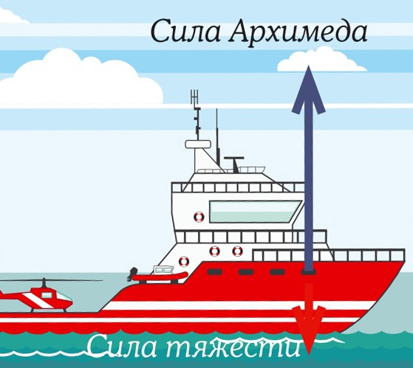
KEMASOZLIKDA
Kemalarning suvga botadigan chuqurligi belgilangan
bo‘ladi.
Kemalarning korpusi po‘lat taxtalardan, qayiqlarniki esa yog‘och taxtalardan yasaladi. Taxtalar o‘zaro orasidan suv o‘tmaydigan qilib materiallar bilan biriktiriladi.
Notes:
СЛАЙД 3.

Slide 16
KEMASOZLIKDA
Kemalarning suvga botadigan chuqurligi belgilangan
bo‘ladi.
Kema vater chizig‘igacha botganda siqib chiqarilgan suvning og‘irligi kemaning suv sig‘imi deyiladi.
Vater chiziq
Botish darajasi
Notes:
СЛАЙД 3.

Slide 17
IDROK XARITASI
Ta’rif
Kemalar
Formula
Nazariya
Havo sharlari
Qo‘llanilishi
Arximed
qonuni
Birligi
$F_{A}$ = $ρ_{s}{ V}_{j}$ g
Nyuton (N)
Samolyot
Suzish sharti
Varrak
$$F_{A}>F_{og′}$$
$$F_{A}=F_{og′}$$
$$F_{A}<F_{og′}$$
Notes:
17

Slide 18
1-masala
Uzunligi 3,5 m, diametri 30 cm bo‘lgan g‘o‘la suvda suzyapti. G‘o‘laning ustida turgan odamning massasi maksimal qancha bo‘lishi mumkin? G‘o‘laning zichligi 0,7 $\frac{g}{{cm}^{3}}.$

Slide 19
1-masala
Berilgan:
XBS:
Formulasi:
$ℓ=$3,5 m
$ρ$=$\frac{m}{V}$
d = 30 cm
= 30 $∙{10}^{−2}$m
$=$700 $\frac{kg}{m^{3}}$
m = ($ρ_{s}$- $ρ_{g′}$) V
( 1 )
$ρ_{g′}=$0,7 $\frac{g}{{cm}^{3}}$
V = S $∙$ $ℓ$
( 2 )
$ρ_{s}=1000$ $\frac{kg}{m^{3}}$
S = $\frac{{π d}^{2}}{4}$
( 3 )
m - ?
( 2 ) va ( 3 ) $⟶( 1 )$
m = ($ρ_{s}$- $ρ_{g′}$) $\frac{{π d}^{2}}{4}∙ℓ$
( 4 )

Slide 20
1-masala (davomi)
Berilgan:
Hisoblash:
$ℓ=$3,5 m
m = ($ρ_{s}$- $ρ_{g′}$) $\frac{{π d}^{2}}{4}∙ℓ=$
d = 30 cm
= (1000 - 700) $\frac{{3,14∙9∙10}^{−2}}{4}∙3,5=74 kg$
$ρ_{g′}=$0,7 $\frac{g}{{cm}^{3}}$
$ρ_{s}=1000$ $\frac{kg}{m^{3}}$
$\left[\text{m}\right]$ = ($\frac{kg}{m^{3}}$- $\frac{kg}{m^{3}}$) $\frac{{ m}^{2}}{4}∙m=\frac{kg}{m^{3}}$ $∙m^{3}$= kg
m - ?
Javob: m = 74 kg

Slide 21
Mustaqil bajarish uchun topshiriqlar:
Mavzu oxiridagi savollarga javob yozing.
Kema qaysi suvda ko‘p yuk ko‘tara oladi daryo suvidami yoki dengiz suvidami?
Qanday suvda odam cho‘kmaydi?
Tuxum toza suvda cho‘kadi, ammo sho‘r suvda cho‘kmaydi. Sababini tushuntiring.

Slide 22
Mustaqil bajarish uchun topshiriqlar:
Fikr:
Suyuqlik va gazlarda jismlar cho‘kadi
yoki suzib yuradi.
Sabab:
Misol:
Umumlashtirish:
(ta’rif, formula va o‘zaro bog‘liqliklar).

